Slide 1
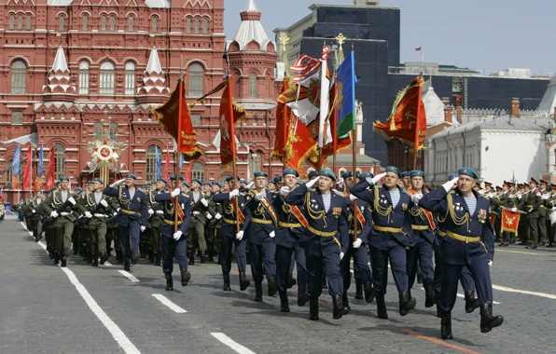
Наша Армия сильна, охраняет мир она

Slide 2
День Защитника Отечества

Slide 3
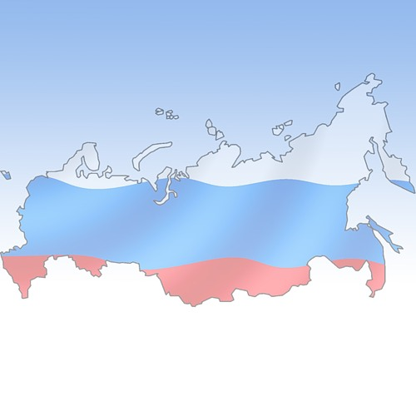
Пограничные войска
На ветвях заснули птицы,
Звезды в небе не горят,
Притаился у границы
Пограничников отряд.
Пограничники не дремлют
У родного рубежа,
Наше море, нашу землю
У границы сторожат.

Slide 4
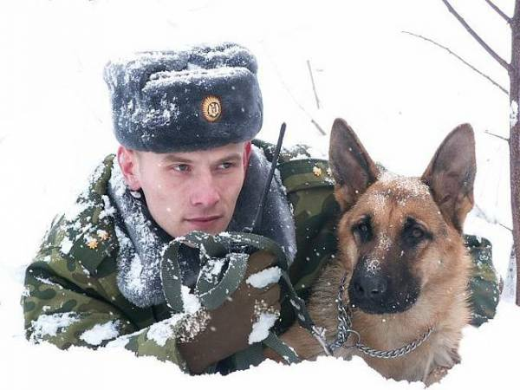

Slide 5
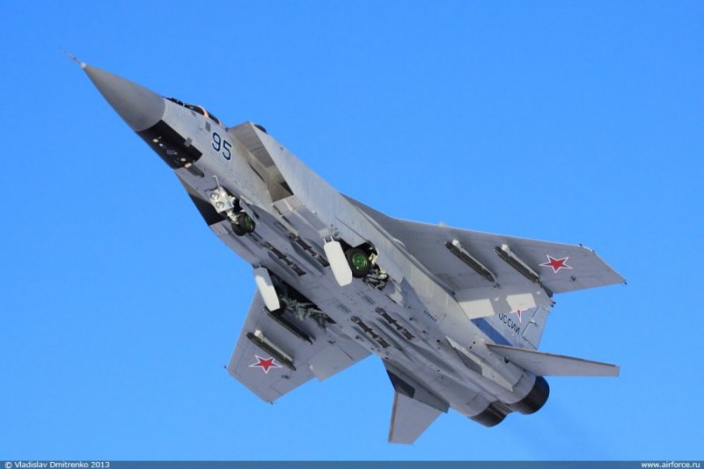
Военно – воздушные войска.
Летчиком хочу я стать,
Чтобы небо покорять,
Чтоб летать на самолете,
Чтобы быть всегда в полете.

Slide 6
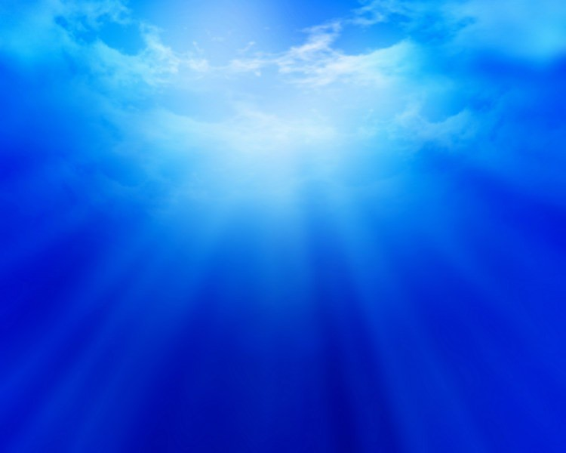
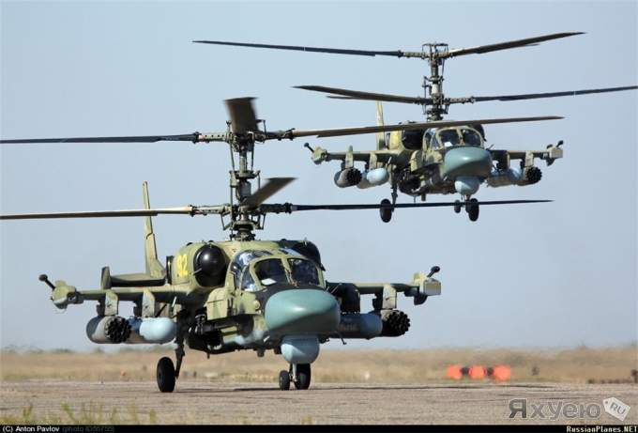
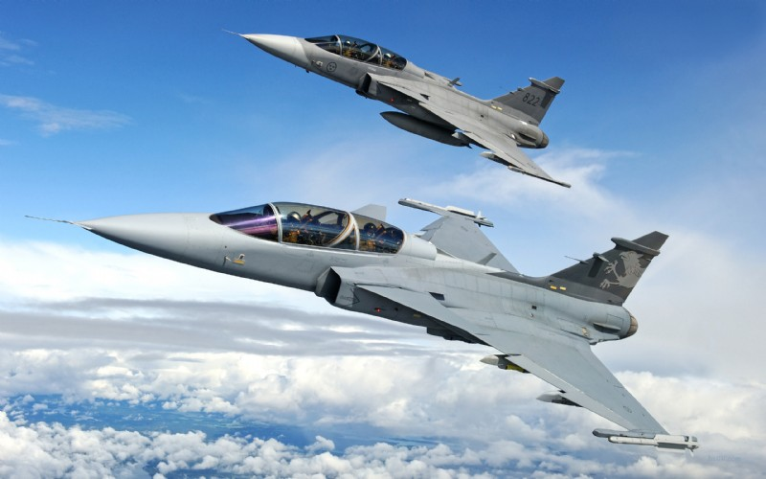

Slide 7
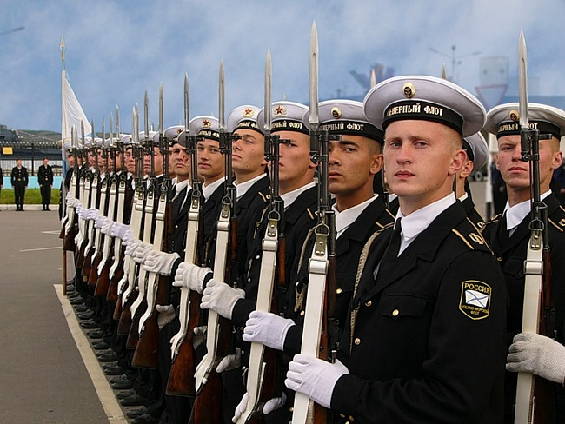
Военно – морской флот.
Быть мечтаю капитаном,
Чтоб ходить по океанам,
Чтоб штурвал в руках держать,
Землю с моря охранять.

Slide 8
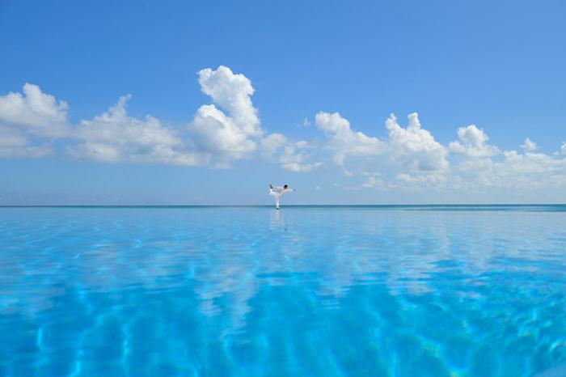
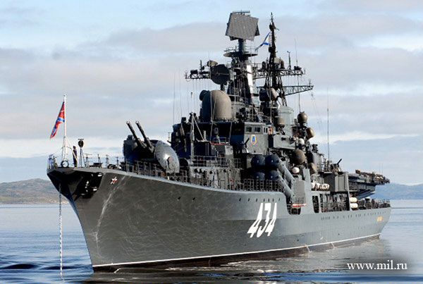
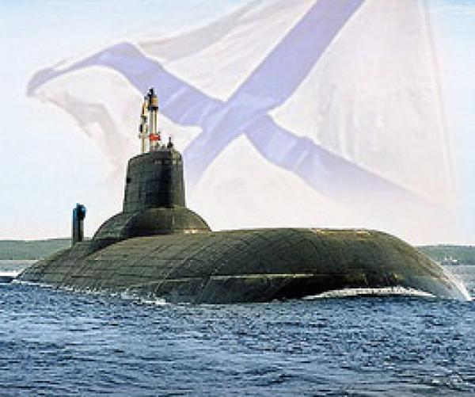

Slide 9
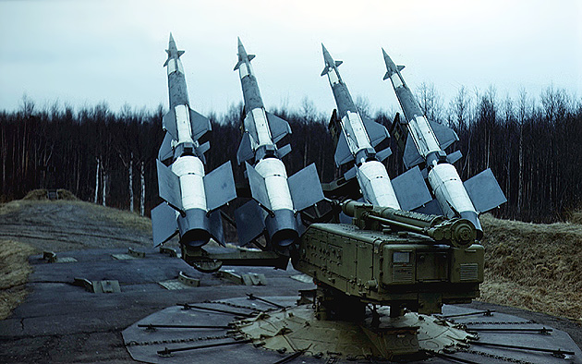
Сухопутные войска.
Просто мечтаю ракетчиком стать.
Комплексом «Тополь» хочу управлять,
Чтобы над Родиной небо стеречь,
Землю родную любить и беречь
.

Slide 10
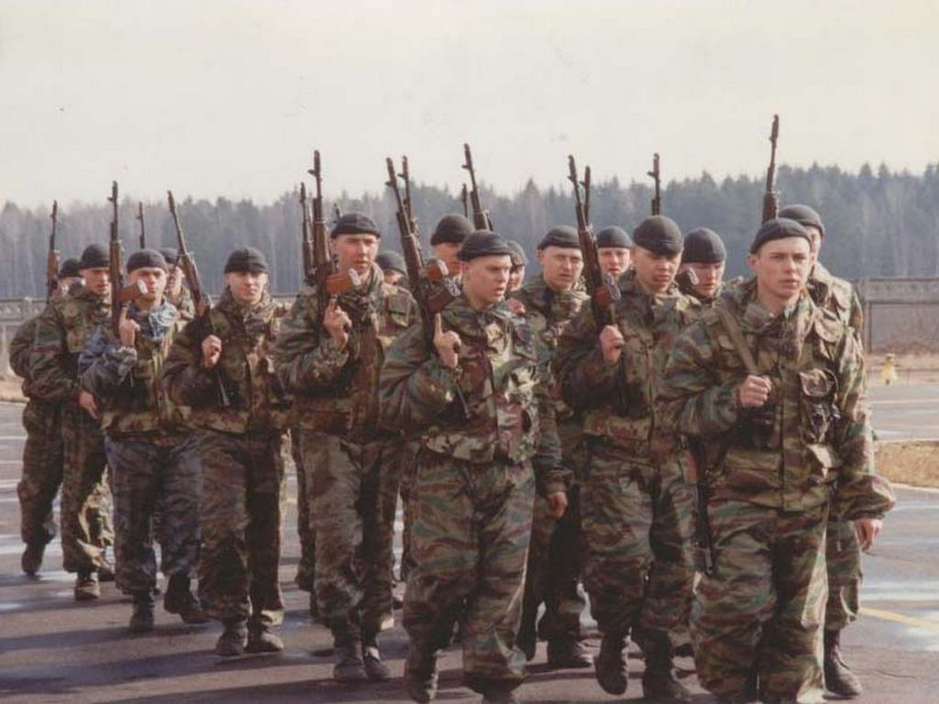
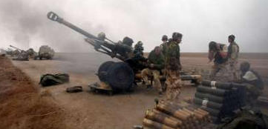

Slide 11
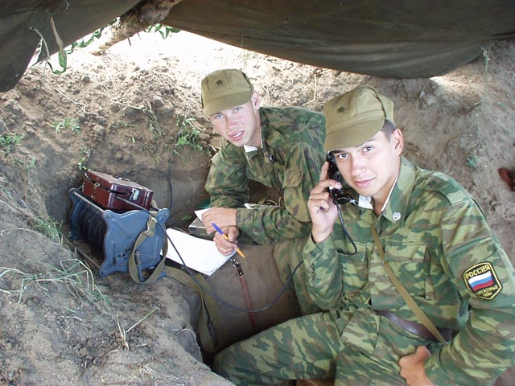
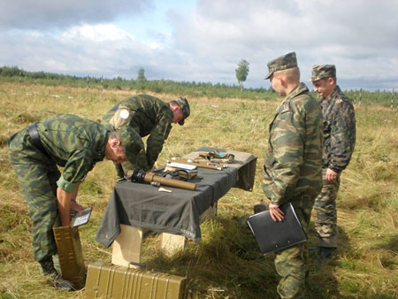

Slide 12
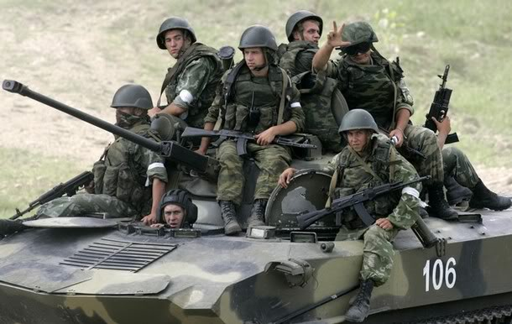
Танковые войска
Стать мечтаю я танкистом,
В танке мчаться в поле чистом.
По оврагам, по лесам
Пусть мой танк несется сам.

Slide 13
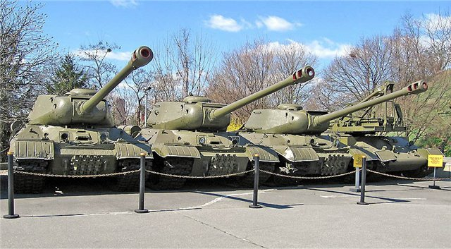
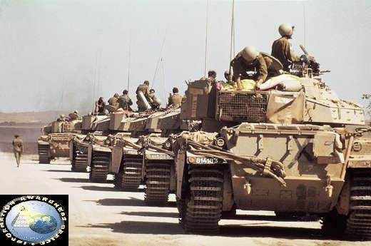

Slide 14
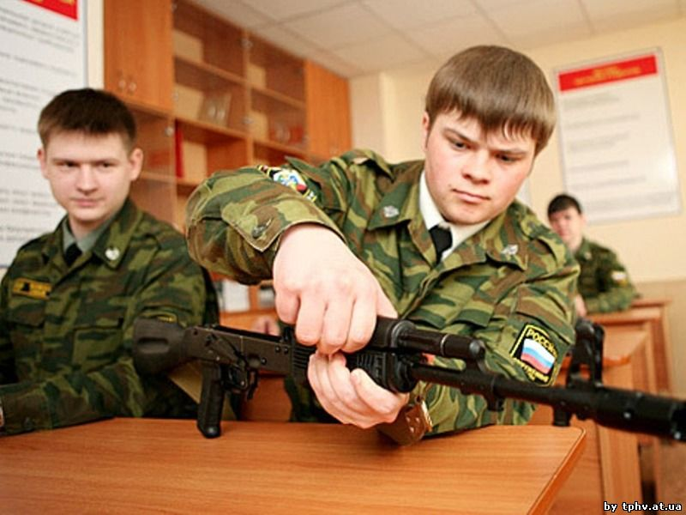
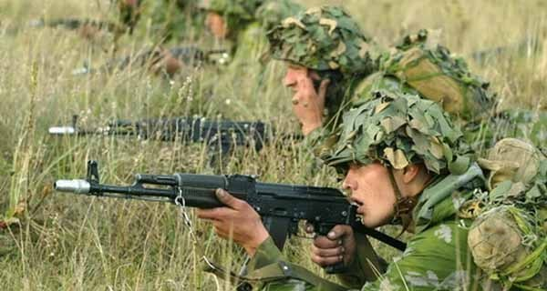
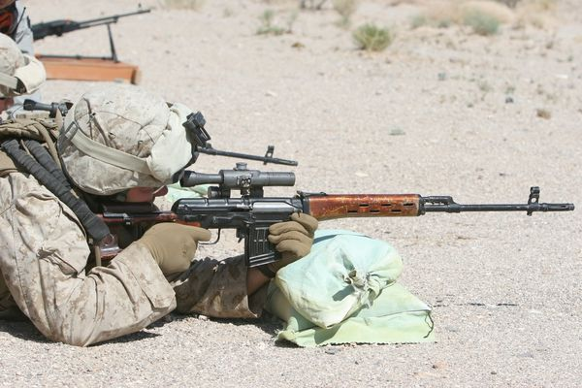
Notes:
- Как солдаты тренируются? ( Занимаются в спортивном зале. Учатся стрелять.) Солдаты должны быть сильными, смелыми, крепкими, здоровыми, мужественными.

Slide 15
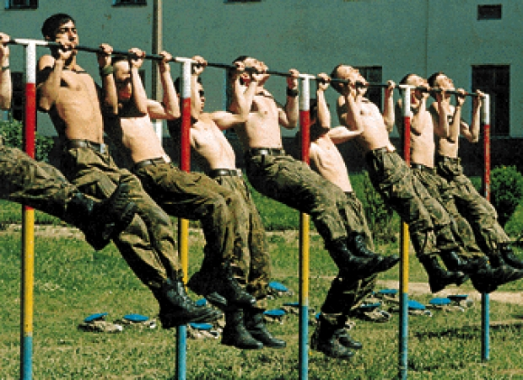
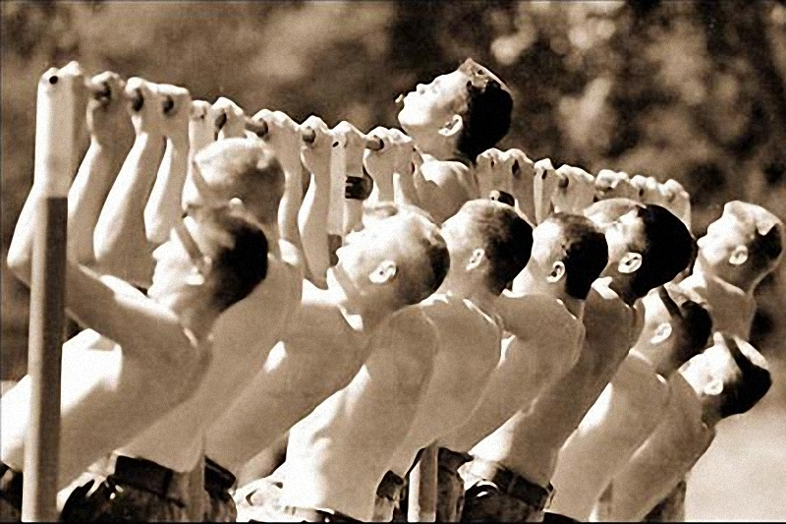
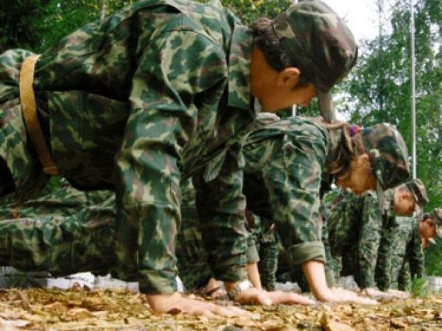

Slide 16
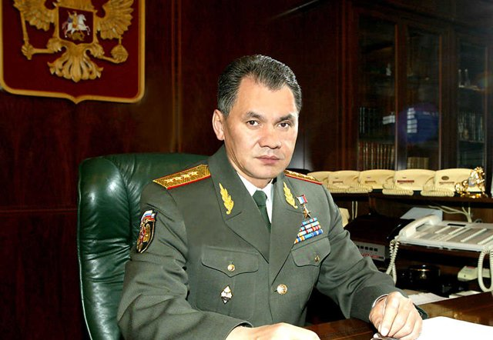
МИНИСТР ОБОРОНЫ Шойгу Сергей Кужугетович

Slide 17
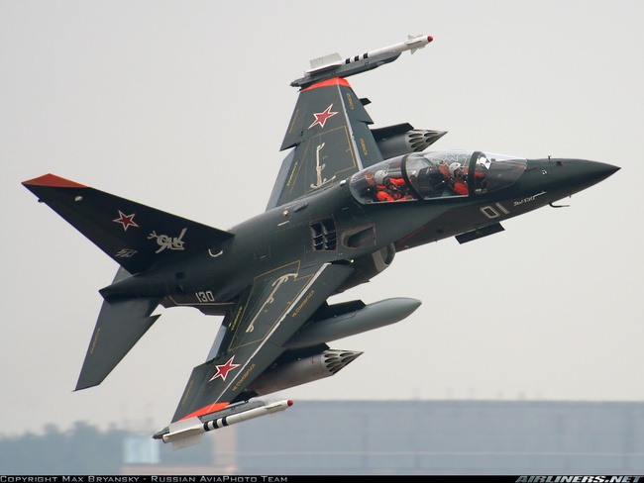
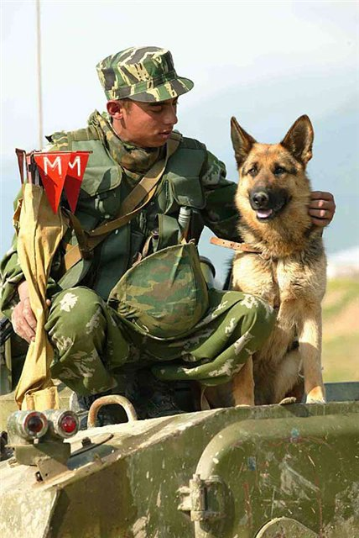
Отгадай загадку
Брат сказал: Не торопись!
Лучше в школе ты учись
Будешь ты отличником –
Станешь …
(пограничником).
Кто там вырулил на взлет?
Реактивный … (самолет).

Slide 18
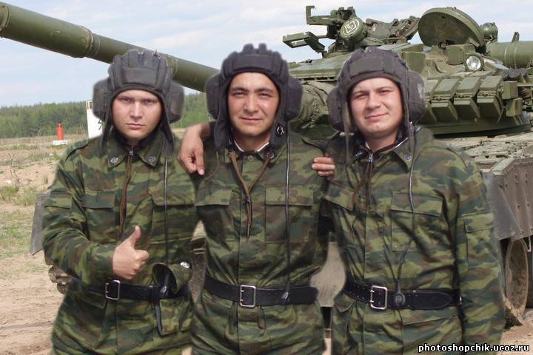
Снова в бой машина мчится
Режут землю гусеницы,
Та машина в поле чистом
Управляется… (танкистом)
Моряком ты можешь стать,
Чтоб границу охранять.
И служить не на земле,
А на военном… (корабле).

Slide 19
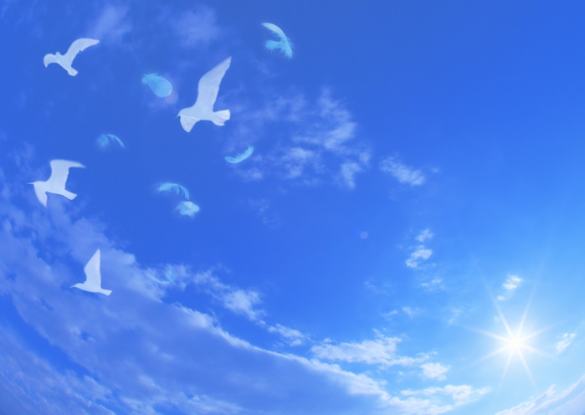
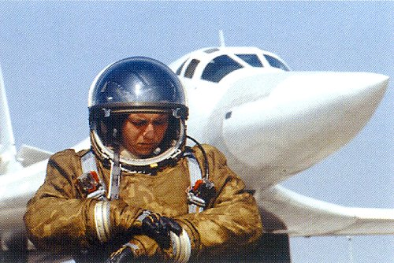
Самолет парит, как птица,
Там воздушная граница,
На посту и днем и ночью
Наш солдат – военный … (летчик)

Slide 21
Составила и подготовила воспитатель старшей группы МАДОУ детский сад с. Знаменка Вагизова Римма Миниахметовна

